Slide 1
Коллективная работа
Тема: по ПДД в первой младшей группе
МБДОУ ЦРР «Огонёк» №28
Выполнили работу:
воспитатели
Пивцайкина М.Б
Васильева Т.В
г.Бердск 2017

Slide 2
Цель занятия:
Обеспечить накопление представлений о различных видах транспорта, о назначении светофора и пешеходного перехода у детей раннего и младшего дошкольного возраста. Формировать элементарные знания о правилах безопасного поведения на дороге.
Задачи занятия:
• Закрепить у детей представления о разновидностях транспорта.
• Вспомнить характерные отличительные признаки транспорта.
• Формировать у детей представления о правилах поведения на проезжей части.
• Познакомить с сигналами светофора и пешеходным переходом.
• Развивать внимание, память, мышление, речь, мелкую моторику, активизировать словарь.
Воспитание общей культуры поведения начинаем в младшей группе, на третьем году жизни ребенка. С этого времени мы начинаем готовить его к пожизненной «профессии» участника движения, пешехода.

Slide 3
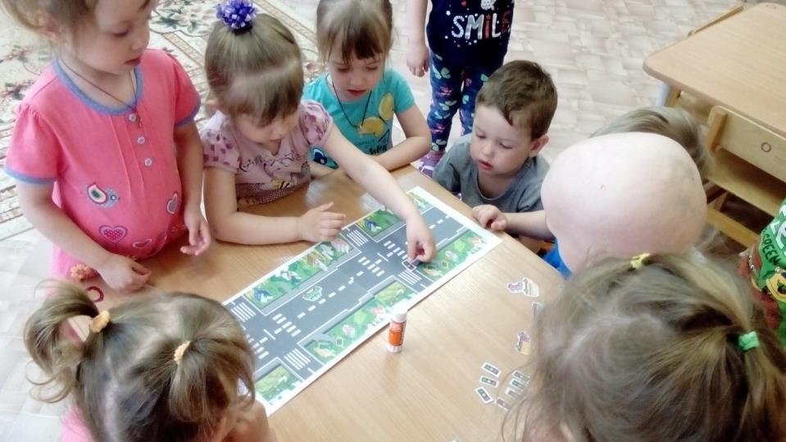
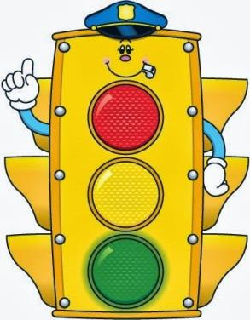
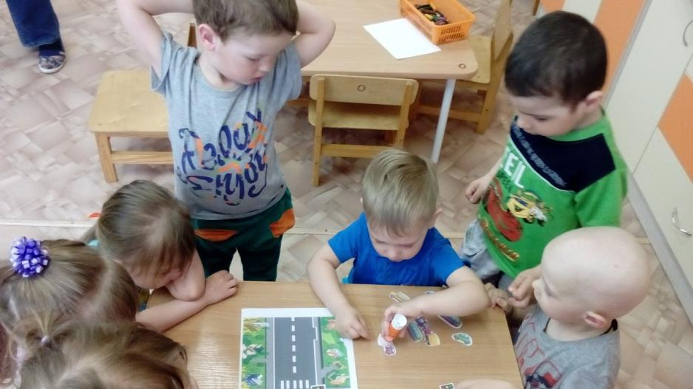
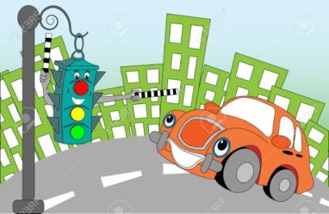

Slide 4
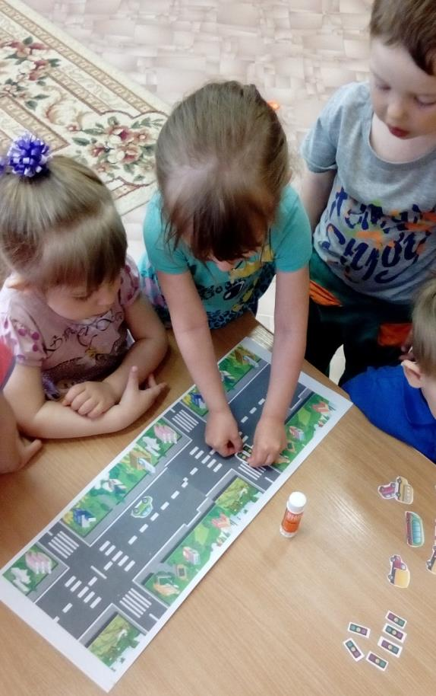
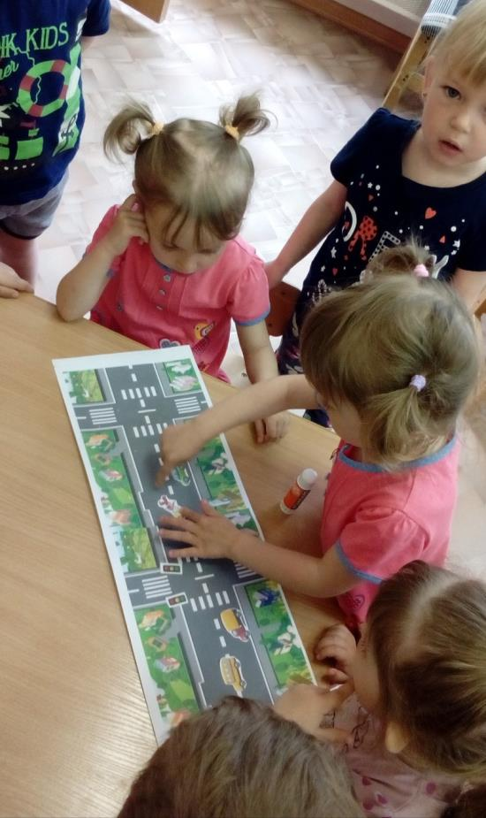

Slide 5
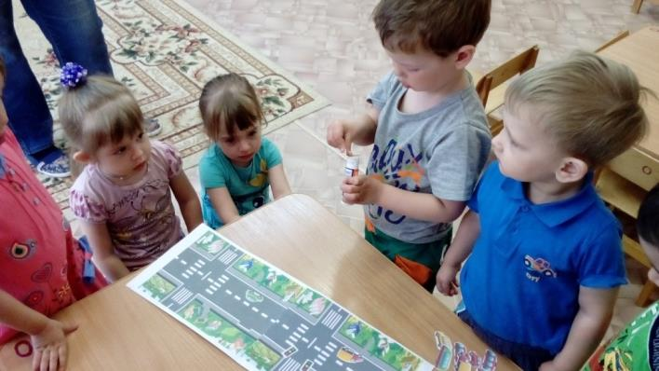
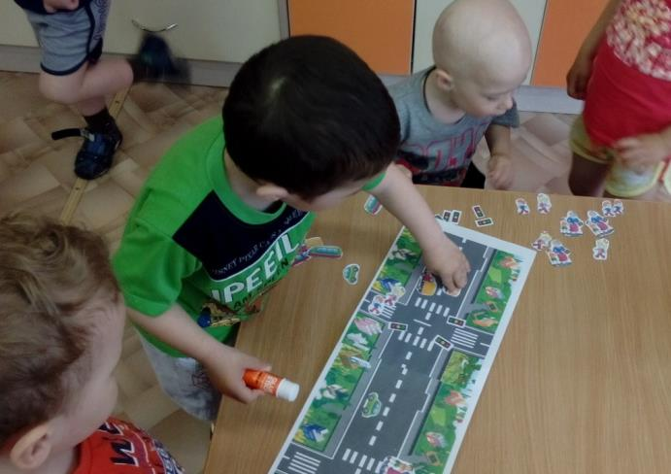
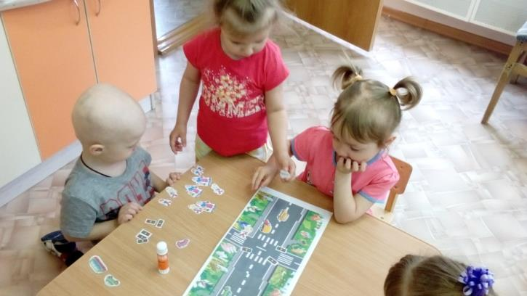

Slide 6
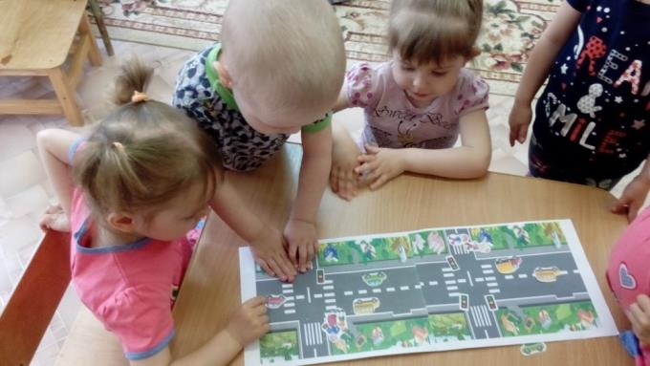
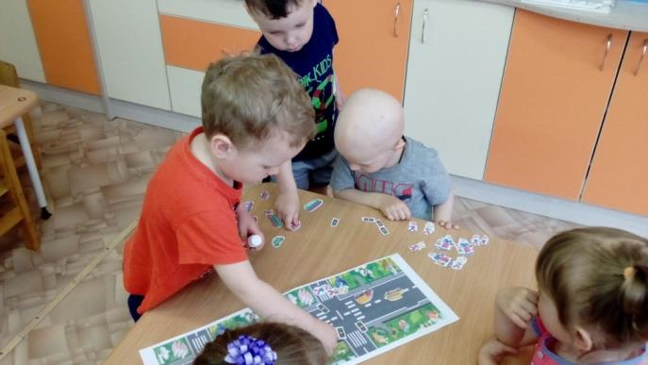
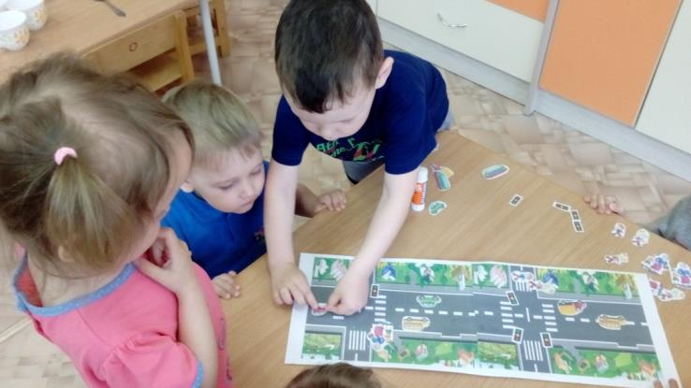
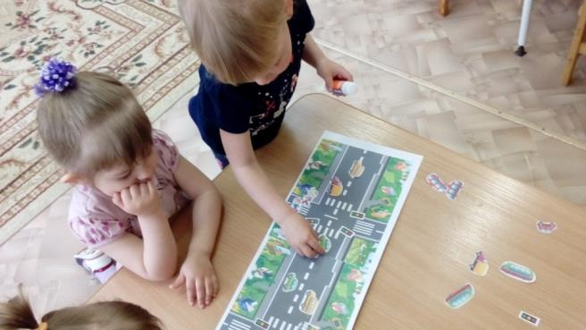

Slide 7
СПАСИБО
ДО НОВЫХ ВСТРЕЧ

